Slide 1
聖誕快樂…嗎?
希伯來書5章1至10節

Slide 2
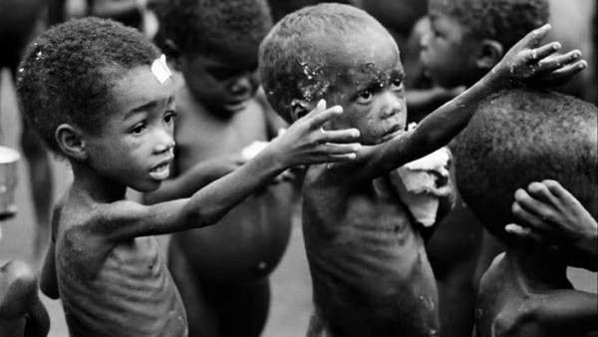

Slide 3
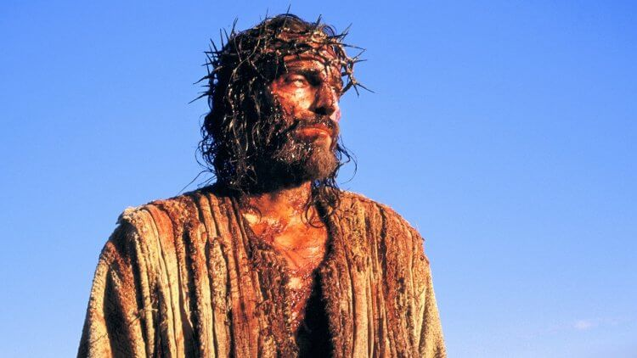

Slide 4
希伯來書2章17節
所以，他凡事該與他的弟兄相同，為要在上帝的事上成為慈悲忠信的大祭司，為百姓的罪獻上挽回祭。

Slide 5
希伯來書4章14-16節
我們既然有一位已經升入高天尊榮的大祭司，就是上帝的兒子耶穌，便當持定所承認的道。因我們的大祭司並非不能體恤我們的軟弱。他也曾凡事受過試探，與我們一樣，只是他沒有犯罪。所以，我們只管坦然無懼地來到施恩的寶座前，為要得憐恤，蒙恩惠，作隨時的幫助。

Slide 6
一.
大祭司是由神從人間挑選的，
不是人能自取、自立的

Slide 7
一.
大祭司是由神從人間挑選的，
不是人能自取、自立的
二.
大祭司是能夠體諒愚蒙和失迷的人

Slide 8
一.
大祭司是由神從人間挑選的，
不是人能自取、自立的
二.
大祭司是能夠體諒愚蒙和失迷的人

Slide 9
出埃及記28章1節
你要從以色列人中使你的哥哥亞倫和他的眾子，就是亞倫和他的眾子：拿答、亞比戶、以利亞撒、以他瑪，都一同來到你面前，作事奉我的祭司。

Slide 10
希伯來書5章2節
他能體諒那愚蒙的和失迷的人，因為他自己也是被軟弱所困。

Slide 11
希伯來書5章1節
凡從人間挑選的大祭司，是奉派替人辦理屬上帝的事，為要獻上禮物和贖罪祭。

Slide 12
希伯來書5章3節
故此，他理當為百姓和自己獻祭贖罪。

Slide 13
利末記16:15-16
利末記16:6
隨後他要宰那為百姓作贖罪祭的公山羊，把羊的血帶入幔子內，彈在施恩座的上面和前面，好像彈公牛的血一樣。他因以色列人諸般的污穢、過犯，就是他們一切的罪愆，當這樣在聖所行贖罪之禮，並因會幕在他們污穢之中，也要照樣而行。
亞倫要把贖罪祭的公牛奉上，為自己和本家贖罪
.

Slide 14
希伯來書5章5-6節
如此，基督也不是自取榮耀作大祭司，乃是在乎向他說「你是我的兒子，我今日生你」的那一位；就如經上又有一處說：「你是照著麥基洗德的等次永遠為祭司。」

Slide 15
來5:5
詩2:7下
耶和華曾對我說：你是我的兒子，我今日生你。
你是我的兒子，我今日生你

Slide 16
來5:6
詩110:4
耶和華起了誓，決不後悔，說：你是照著麥基洗德的等次永遠為祭司。
你是照著麥基洗德的等次永遠為祭司。

Slide 17
麥基洗德
有撒冷王麥基洗德帶著餅和酒出來迎接；他是至高上帝的祭司。(創14:18)

Slide 18
麥基洗德
有撒冷王麥基洗德帶著餅和酒出來迎接；他是至高上帝的祭司。(創14:18)
這麥基洗德就是撒冷王，又是至高上帝的祭司，本是長遠為祭司的。他當亞伯拉罕殺敗諸王回來的時候，就迎接他，給他祝福。亞伯拉罕也將自己所得來的，取十分之一給他。他頭一個名翻出來就是仁義王，他又名撒冷王，就是平安王的意思。他無父，無母，無族譜，無生之始，無命之終，乃是與上帝的兒子相似。(來7:1-3)

Slide 19
約翰福音1章1-2節
太初有道，道與上帝同在，道就是上帝。
這道太初與上帝同在。

Slide 20
希伯來書5章7-8節
基督在肉體的時候，既大聲哀哭，流淚禱告，懇求那能救他免死的主，就因他的虔誠蒙了應允。他雖然為兒子，還是因所受的苦難學了順從。

Slide 21
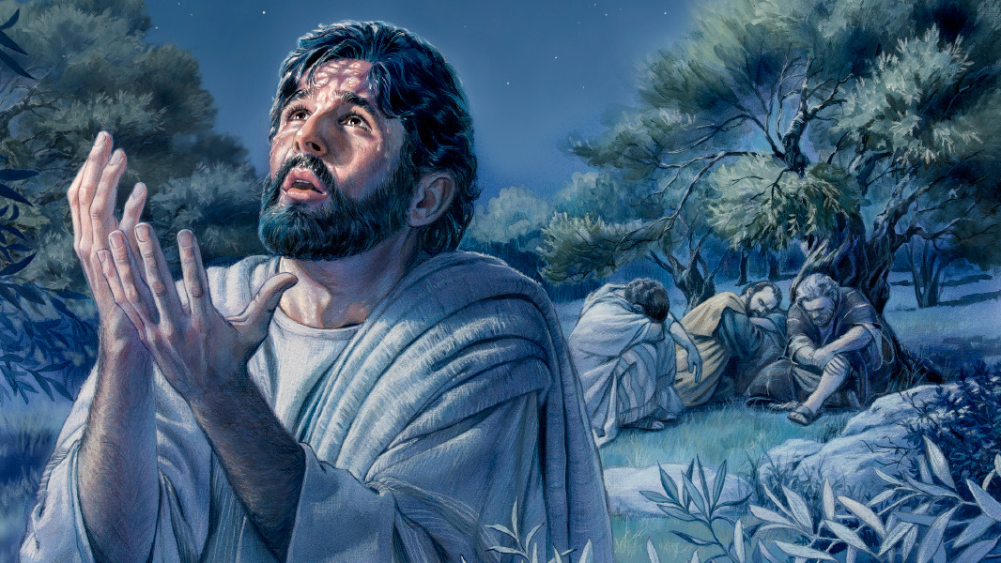

Slide 22
希伯來書5章7-8節
基督在肉體的時候，既大聲哀哭，流淚禱告，懇求那能救他免死的主，就因他的虔誠蒙了應允。他雖然為兒子，還是因所受的苦難學了順從。

Slide 23
希伯來書13章20節
但願賜平安的上帝，就是那憑永約之血、
使群羊的大牧人－我主耶穌從死裏復活的上帝

Slide 24
希伯來書5章7-8節
基督在肉體的時候，既大聲哀哭，流淚禱告，懇求那能救他免死的主，就因他的虔誠蒙了應允。他雖然為兒子，還是因所受的苦難學了順從。

Slide 25
希伯來書5章9-10節
他既得以完全，就為凡順從他的人成了永遠得救的根源，並蒙上帝照著麥基洗德的等次稱他為大祭司。

Slide 26
約翰福音10章18節
沒有人奪我的命去，是我自己捨的。我有權柄捨了，也有權柄取回來。這是我從我父所受的命令。

Slide 27
希伯來書5章8-10節
他雖然為兒子，還是因所受的苦難學了順從。他既得以完全，就為凡順從他的人成了永遠得救的根源，並蒙上帝照著麥基洗德的等次稱他為大祭司。

Slide 29
羅馬書5章7-8節
為義人死，是少有的；為仁人死， 或者有敢做的。惟有基督在我們還作罪人的時候為我們死，
上帝的愛就在此向我們顯明了。

Slide 30
